Slide 1
IBS ‘De Wereld en Ik’
Planning voor vandaag:
TP 2 ‘Duurzaamheid in een specialisatie’
7p’s > 4c’s
Tip: Les 4 Vrijetijd: ‘Beleving en imagineering’
IBS Thema
De nieuwe economie
Marktverkenning
Financieel management
De verborgen impact
Ondernemen
IBS Toetsing
Kennistoets
Ondernemingsplan
Vlog
Week 1 | Week 2 | Week 3 | Week 4 | Week 5 | Week 6 | Week 7 | Week 8 | Week 9 | Week 10

Slide 2
2324 DWI TP2 Duurzaamheid in een specialisatie
Leerdoel Informeren over de duurzame aspecten binnen de verschillende specialisaties.
Informatie verzamelen door middel van deskresearch.
Samenwerken
Dit product maak je alleen.
Lever je product in via Teams.
Tijdens de expertlessen wordt dit besproken.
Je wordt in een feedback friends groepje geplaatst.
Geef feedback op de producten van anderen en ontvang feedback op je eigen werk.
Deadline product: 15 december 2023
Bijeenkomst feedback friends: 22 december 2023
Leerproduct
Een verslag over de duurzame aspecten binnen een specialisatie. Kies één specialisatie. In het verslag behandel je minimaal:
Duurzaamheid op het gebied van natuur en milieu
Duurzaamheid op het gebied van mens en maatschappij
Een probleem met duurzaamheid dat op dit moment speelt binnen het gebied
3 duurzame ontwikkelingen die op dit moment plaatsvinden
Jouw mening over duurzaamheid binnen de specialisatie
Bijeenkomsten
Introductie leerarrangement
Expert lessen
Lessen duurzame ontwikkeling/Verborgen impact
Zelfwerkuren
Leerpad
Kies de specialisatie die je het meest aanspreekt en waar je je graag verder in wilt verdiepen.
Ga op zoek naar minimaal 6 verdiepende artikelen die iets schrijven over duurzaamheid in de sector.
Lees ze allemaal door en probeer een mening te vormen over het thema. Zoek eventueel naar extra verdiepingsmateriaal in de vorm van filmpjes, vlogs, blogs, etc.
Beschrijf de verschillende aspecten van duurzaamheid binnen de specialisatie.
In elke specialisatie zijn ook problemen en/of uitdagingen. Ga op zoek naar een probleem dat op dit moment speelt.
Zoek op welke ontwikkelingen er gaande zijn, vaak zijn deze ontwikkelingen een reactie op de problemen/uitdagingen.
Denk aan de APA bronvermelding! De verschillende artikelen die gebruikt zijn als bron moeten terug te vinden zijn in het document volgens de APA-bronvermelding regels.
Bronnen
Wiki, De verborgen impact, internet onderwerpen: duurzaamheid, duurzame ontwikkeling, foodwaste, klimaatadaptatie, klimaatneutraal, energieneutraal, duurzame evenementen

Slide 3
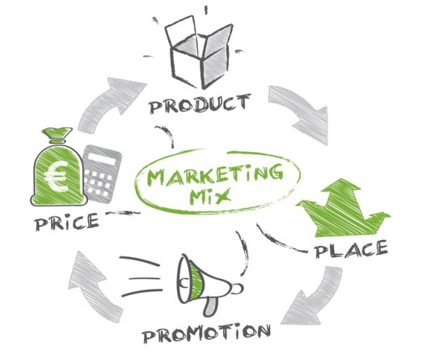
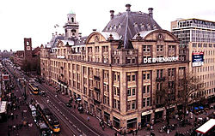
Hoofdstuk 4 Marketingmix: De 7p’s
Marketingmix – 4 P’s
Het ‘recept’ dat bepaalt of een product succes heeft of niet.
Marketingmix – 4 P’s
Het ‘recept’ dat bepaalt of een product succes heeft of niet.
7 P’s
Personeel (5e)
Presentatie (6e)
Paarse koe (7e)

Slide 4
Hoofdstuk 4 Marketingmix: Product
De p van product onderscheid je in drie niveaus:
Kernproduct: Wat is het voordeel dat dit product of deze dienst biedt voor de klant?
Voorbeeld → Kernproduct van een auto is iemand van A naar B brengen
Voorbeeld → Kernproduct van een boormachine is een gat in de muur maken
Tastbaar product: Waarmee kan de klant het voordeel van het kernproduct realiseren?
Voorbeeld → De auto of boormachine in de bovengenoemde voorbeelden
Uitgebreide product: Omvat alles wat naast het tastbare product geleverd wordt.
Voorbeeld → Extra garantie op een product, gratis thuisbezorging etc.

Slide 5
Hoofdstuk 4 Marketingmix: Prijs
De prijs bepaalt de positionering van je product.
Voorbeeld → Prijs van een Rolex-horloge komt niet alleen tot stand op basis van de kostprijs, maar voornamelijk door het luxe en exclusieve imago dat het bedrijf aan het horloge wil verbinden.
Het is belangrijk dat de prijs overeenkomt met de doelgroep en de positionering die je in gedachten hebt.

Slide 6
Hoofdstuk 4 Marketingmix: Plaats
De plaats waar een product verkocht wordt, moet net als de prijs in lijn liggen met de positionering van een product. Je hebt hierin veel keuzes.
Zo kun je ervoor kiezen om een product zelf te verkopen in eigen winkels of via een webshop.
Als je ervoor kiest zelf een product te verkopen, betekent dit dat je meer controle hebt, geen marge hoeft af te staan aan een tussenpersoon, maar ook dat je zelf veel meer moet regelen.

Slide 7
Hoofdstuk 4 Marketingmix: Personeel
Zeker in het geval van een dienst heeft het personeel een grote invloed op hoe klanten over je bedrijf en product denken. Met name servicemedewerkers, zoals verkopers, callcentermedewerkers en accountmanagers, maar ook advocaten of kappers bepalen de kwaliteit van een service.
Deze mensen zijn het gezicht van een organisatie en de klant beoordeelt ze dan ook op basis van hun uiterlijk of vriendelijkheid. De werkhouding, uitstraling, opleiding en kennis en vaardigheden van medewerkers zijn dus erg belangrijk.

Slide 8
Focus op promotie
Marketingmix – 7 P’s
Het ‘recept’ dat bepaalt of een product succes heeft of niet.
Marketingmix – 4 P’s
Het ‘recept’ dat bepaalt of een product succes heeft of niet.
Personeel (5e)
Presentatie (6e)
Paarse koe (7e)

Slide 9
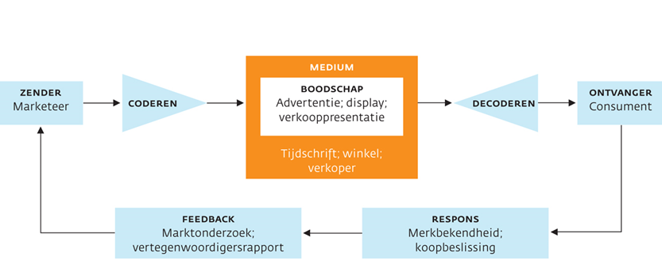
Het communicatiemodel op het gebied van promotie
Promotie / Communicatie

Slide 10
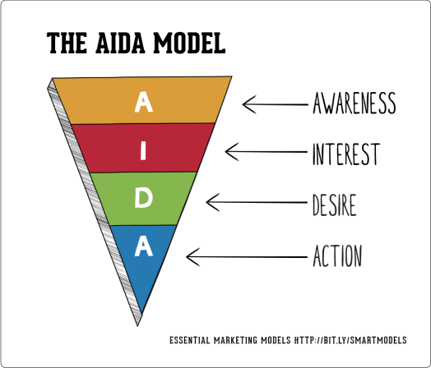
Het AIDA model
Promotie / Communicatie

Slide 11
Gebruik opdracht les 4 ‘Beleving en Imagineering’ van Vrijetijd

Slide 12
Opdracht​: ontwerp zelf een logo
Stap 1:
Begin met tekenen van iets waaraan iemand jouw bedrijf / product / dienst aan herkent

Slide 13
Opdracht: ontwerp zelf een logo
Stap 2:
Vertalen naar:
Vorm / object / ding / dier / kleur
Wat is de (symbolische) betekenis ervan?
Ga op onderzoek uit

Slide 14
Opdracht: ontwerp zelf een logo
Stap 3:
Wat is je verhaal? - Leg uit in max. 3 zinnen

Slide 15
Opdracht: ontwerp zelf een logo
Stap 4:
Wat lever je in? (Teams)
- Jouw logo + / A4 formaat
- Uitleg van jouw logo / A4 formaat

Slide 16
Opdracht: ontwerp zelf je logo
Stap 1: Begin met tekenen
Stap 2: Vertalen naar:
Vorm / object / ding / dier / kleur
Stap 3: wat is je verhaal? – leg uit in max 3 zinnen
Stap 4: Lever in via Teams ( Logo – A4 + Uitleg A4)

Slide 17
Oude marketingmix – Nieuw marketingmix
De 4 P’s
De 4 P’s
De 4 C’s

Slide 18
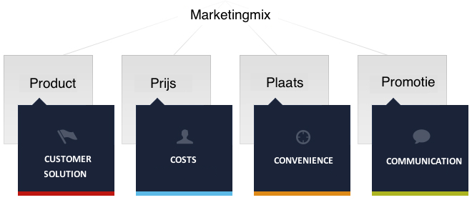
De 4 C’s verwerken

Slide 19
Nieuw marketingmix
Welk probleem lost het product op voor de klant ?

Slide 20
Nieuw marketingmix
Welk prijs ervaart de klant?

Slide 21
Nieuw marketingmix
Wat is voor de klant het makkelijkst en de beste plek?

Slide 22
Nieuw marketingmix
Hoe communiceer ik met de klant?

Slide 23
Nieuw marketingmix
Het 4C model voor je marketingmix
https://www.marketingscriptie.nl/4c-model-marketingmix/

Slide 24
Wat gaan jullie nu doen:
Er is een beschrijving gemaakt van de gekozen marketingmix. Hierin komt duidelijk de 4 C’s naar voren:
Bedenk aan de hand van het SDP-model welke positionering jullie als bedrijf willen
(niet één van de 7p’s)
Eerst beschrijven jullie de 7p’s van jullie bedrijf
De p van promotie wordt extra uitgewerkt, denk aan een plan wanneer, hoe en waar jullie promotie gaan maken
Als de 7p’s zijn beschreven, gaan jullie de omzetting maken naar de 4c’s.
Beschrijf dus de 4c’s
De marketingmix is toegepast op de onderneming
Zorg ervoor dat de koppelingen die jullie maken in het ondernemersverslag van toepassing zijn op de eigen onderneming, oftewel: als jullie jongeren zijn, dan gaan jullie als bedrijf geen reclame maken in de Linda.

